Slide 1
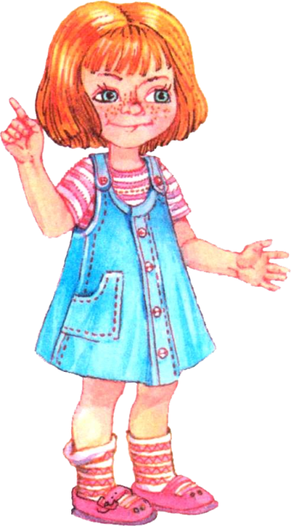
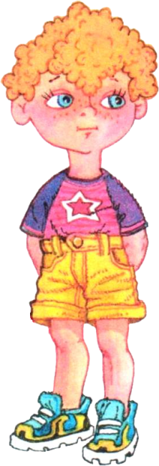
Тема урока
Число и цифра
7

Slide 2
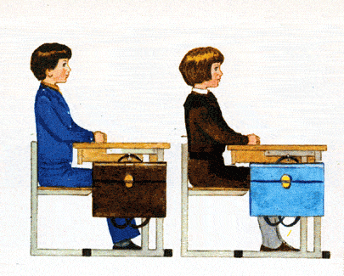

Slide 3
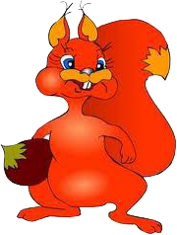
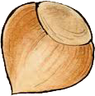
Я нашёл в дупле у белки
Пять лесных орешков мелких
Вот ещё один лежит,
Мхом заботливо укрыт.
Ну и белка! Вот хозяйка!
Все орешки посчитай-ка!
5 + 1 = 6
1 + 5 = 6

Slide 4
1 + 1 =
2
3 + 1 =
4
2 + 1 =
3
5 + 1 =
6
4 + 1 =
5
3 + 2 =
5
2 + 2 =
4
1 + 2 =
3

Slide 5
ПН | ВТ | СР | ЧТ | ПТ | СБ | ВС
1 | 2 | 3 | 4 | 5 | 6 | 7
8 | 9 | 10 | 11 | 12 | 13 | 14
15 | 16 | 17 | 18 | 19 | 20 | 21
22 | 23 | 24 | 25 | 26 | 27 | 28
29 | 30 | 31

Slide 6
ОТДОХНИ !!!

Slide 7
123456
7
89

Slide 8
5 + 2 = 7
4 + 3 = 7
2 + 5 = 7
3 + 4 = 7
6 + 1 = 7
1 + 6 = 7

Slide 9
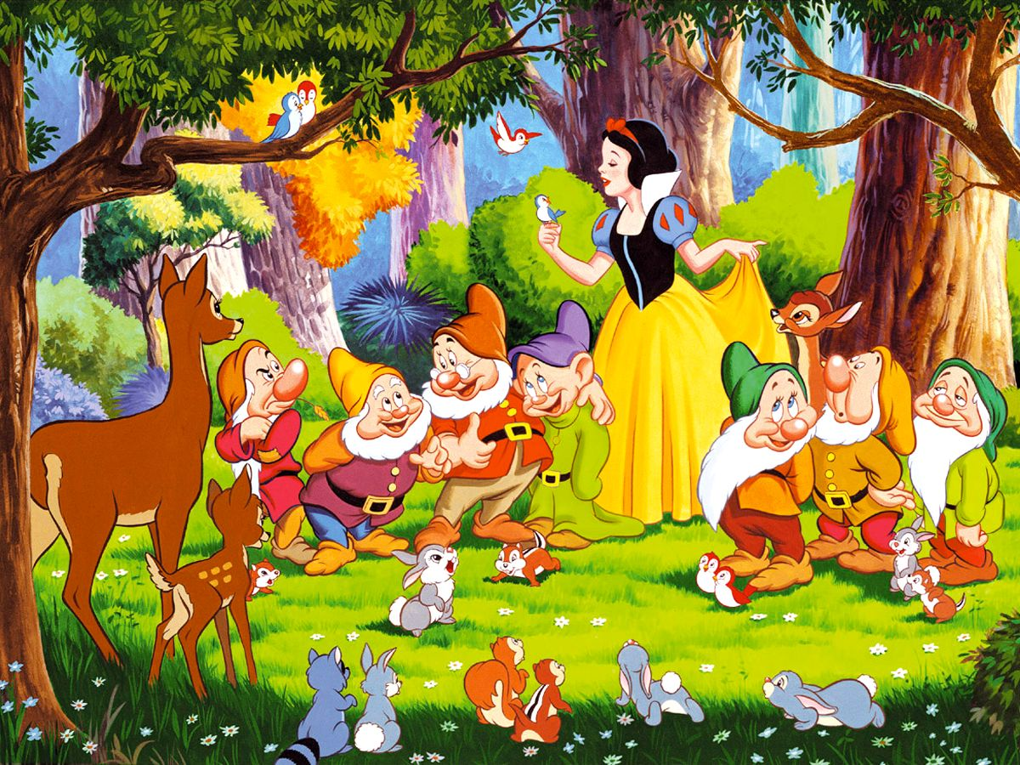
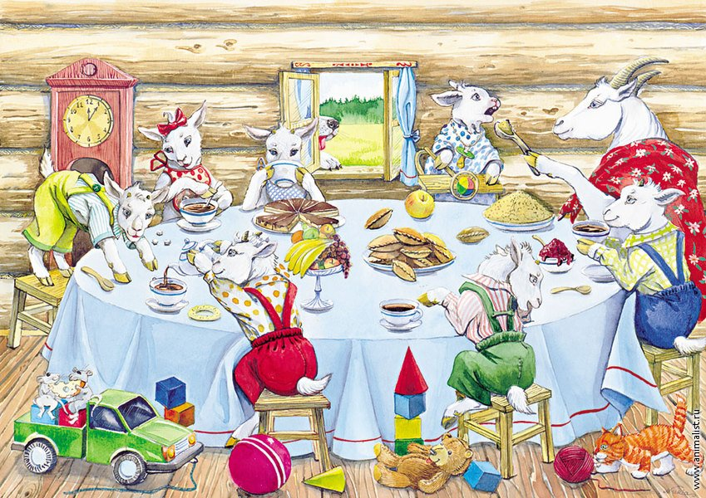
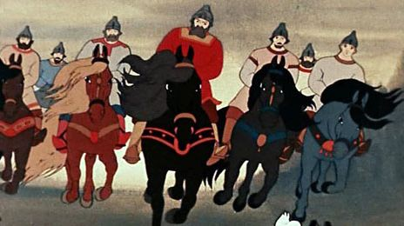

Slide 11
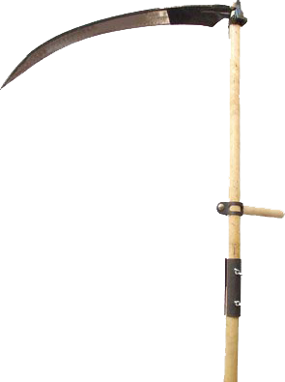
Цифра семь! Цифра семь!
Цифра лёгкая совсем!
Я косу принесу
И срисую ту косу!

Slide 12
ОТДОХНИ !!!

Slide 14
МОЛОДЦЫ !

